Slide 1

微信小程序 开发入门

Slide 2
内容
小程序简介
开发者申请
开发环境
代码示例

Slide 3
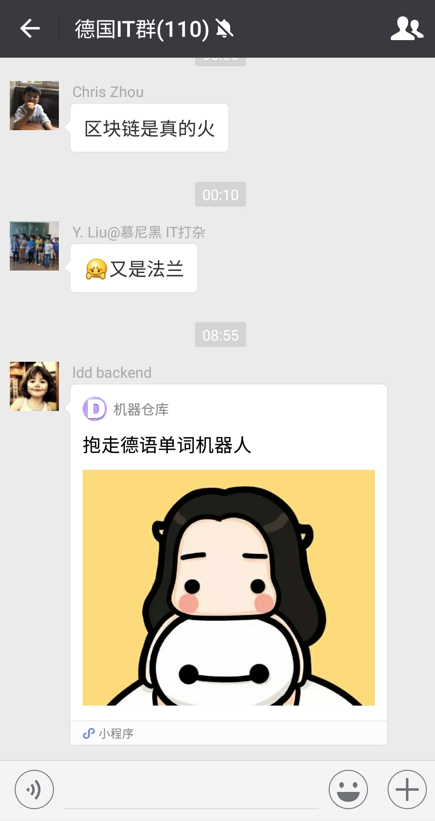
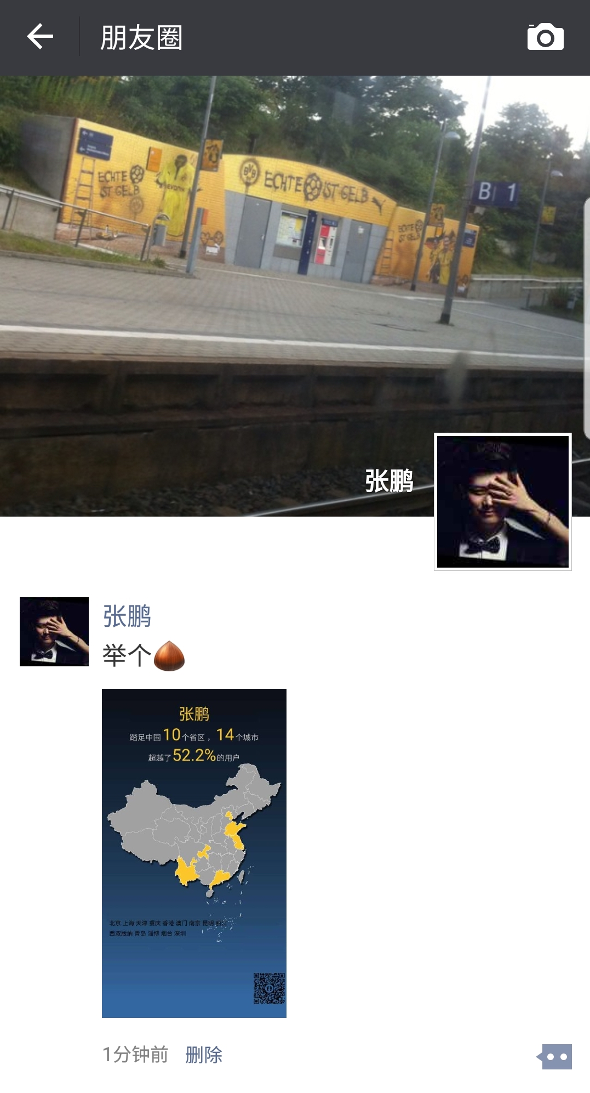

Slide 4
1.小程序简介
什么是小程序
微信内的一种不需要下载安装即可使用的应用。
启动方式：扫描二维码，微信内小程序搜索，点击聊天记录中的小程序
适用范围
安装包大小：不超过2MB
逻辑简单的超轻量级应用
适用人群
微信用户

Slide 5
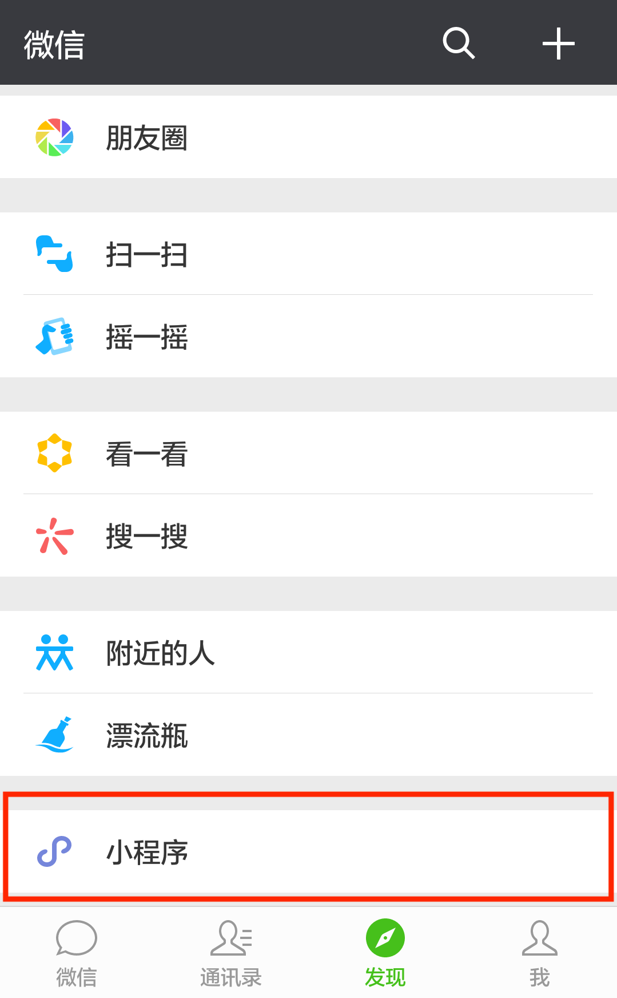
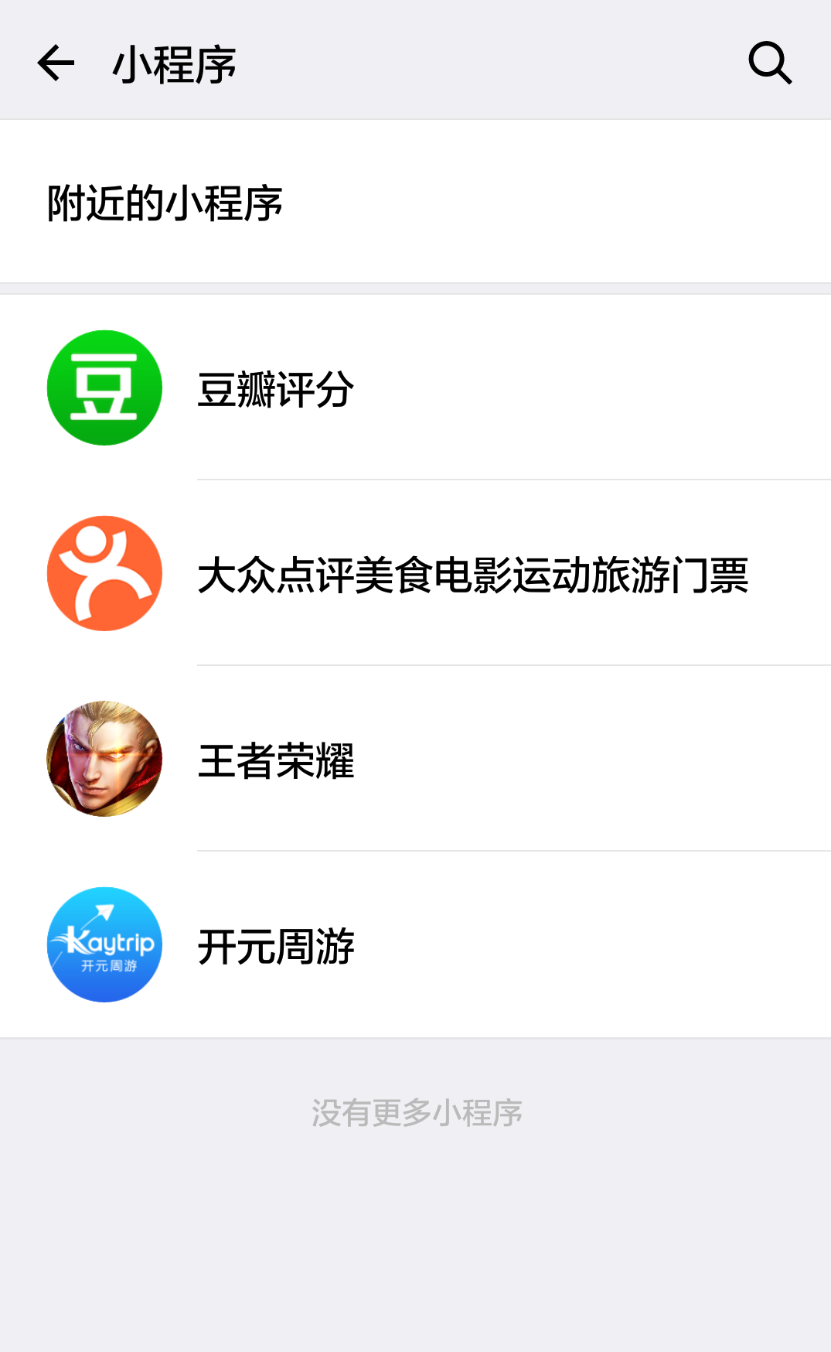
1.小程序简介
微信内小程序的入口
原始入口：

Slide 6
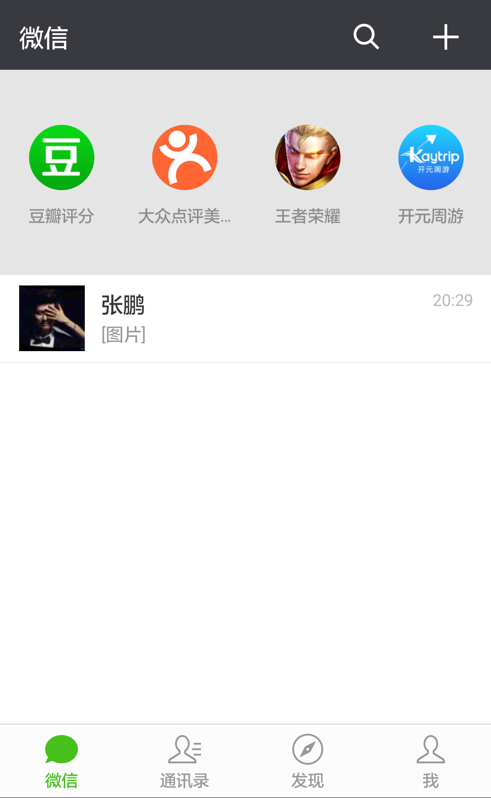
1.小程序简介
微信内小程序的入口
快捷方式：

Slide 7
1.小程序简介
彻底删除微信内小程序
只有在原始入口里删除小程序，才能真正清除掉小程序。下拉菜单中删除，只是删除了快捷方式。
开发者：需要清除缓存数据，例如登录状态，内部存储。必须彻底删除微信小程序，重新扫码启动。

Slide 8
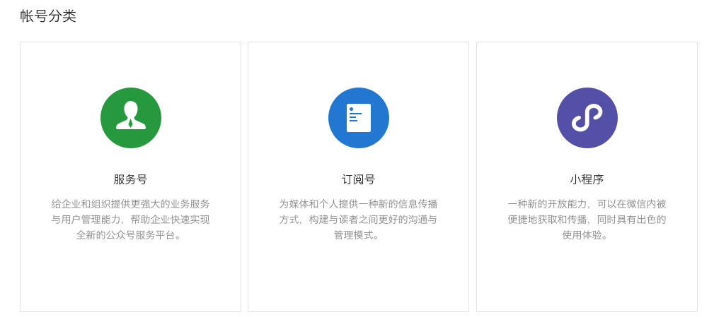
2.开发者申请
打开微信公众平台，选择 小程序 进行注册：
个人身份验证：
国内手机号码（验证码）
微信绑定国内银行卡

Slide 9
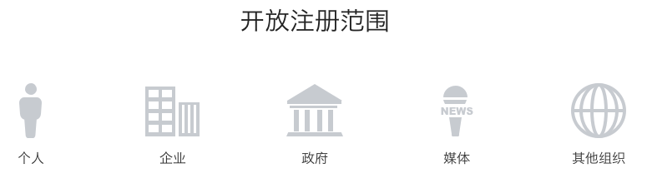
2.开发者申请
注册范围：
个人：
无法在附近小程序中展示
无法使用微信支付

Slide 10
2.开发者申请
微信公众平台
登录：
管理员或已有登录权限的用户：可直接扫码登录
其他微信号：扫码后需管理员验证登录
成员管理：
共绑定30个微信号
管理员，开发者，体验者

Slide 11
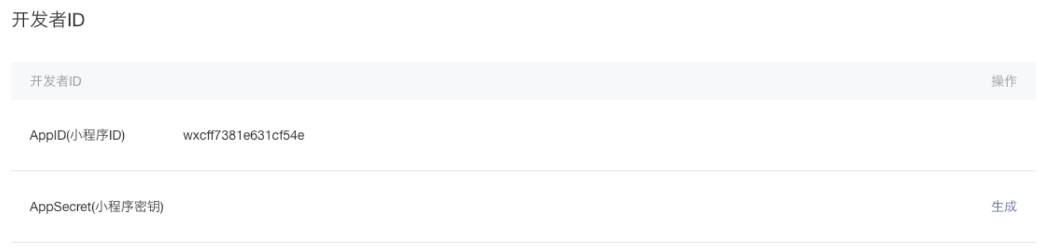
2.开发者申请
微信公众平台
开发者ID:
保存好AppID, AppSecret

Slide 12
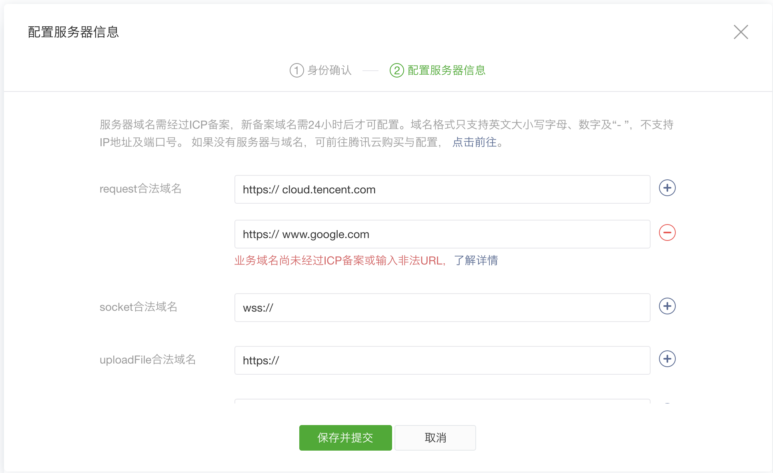
2.开发者申请
微信公众平台
服务器域名：
request, socket, uploadFile, downloadFile合法域名
一个月内可申请5次修改
ICP备案

Slide 13
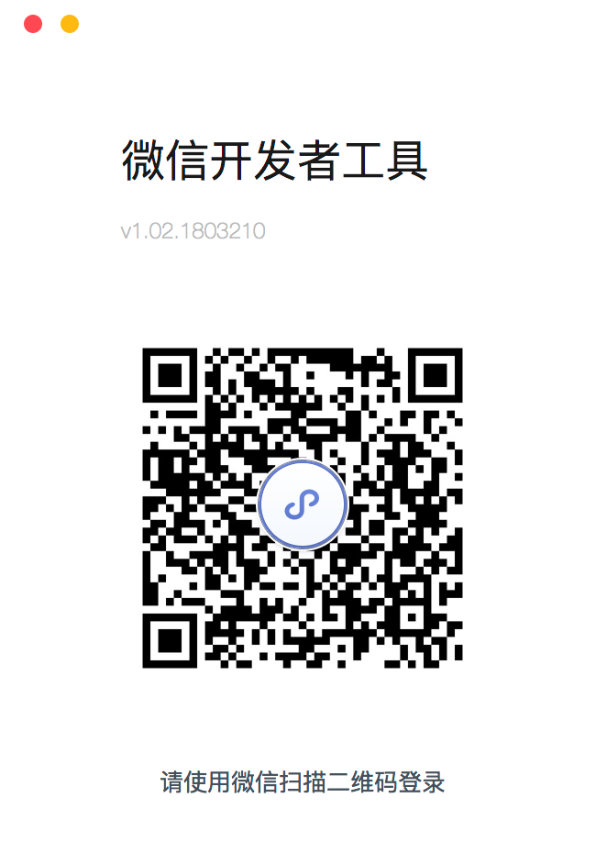
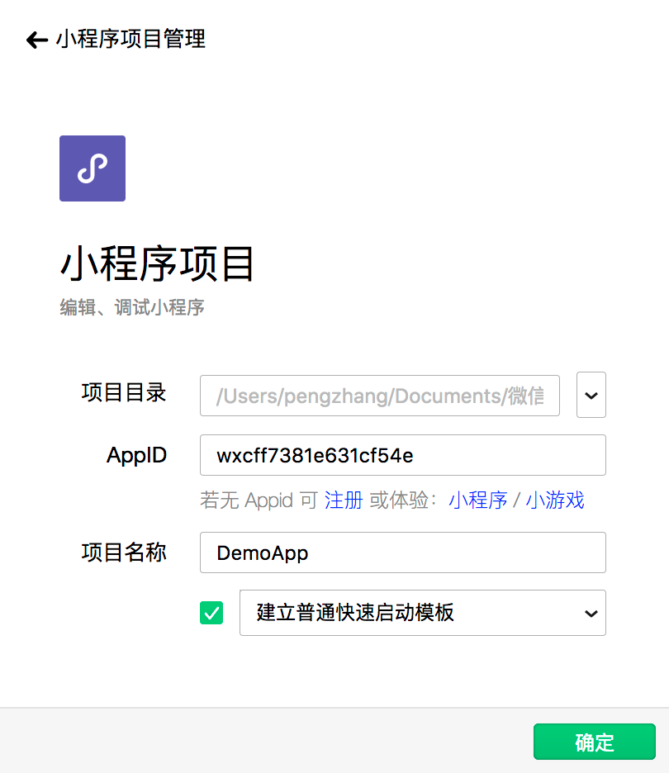
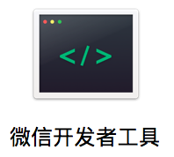
3.开发环境
开发者工具
前往 开发者工具下载页面 ，根据自己的操作系统下载对应的安装包进行安装

Slide 14
3.开发环境
开发者工具
介绍：https://youtu.be/RyHpb7vB8PI

Slide 15
4.代码示例
APP入口
app.js：整个小程序的入口文件。
app.json：小程序的全局配置文件，决定页面文件的路径，窗口表现，设置网络超时时间等。
app.wxss：小程序的样式文件，你可以把它想象成html中的CSS。

Slide 16
4.代码示例
生命周期
App:
onLaunch: 监听小程序初始化，当小程序初始化完成时触发（全局只触发一次）
onShow: 监听小程序显示，当小程序启动，或从后台进入前台显示时触发
onHide: 监听小程序隐藏，当小程序从前台进入后台时触发
onError: 错误监听函数，当小程序发生脚本错误，或者api调用失败时触发
Page:
onLoad: 监听页面加载
onReady: 监听页面初次渲染完成
onShow: 监听页面显示
onHide: 监听页面隐藏
onUnload: 监听页面卸载

Slide 17
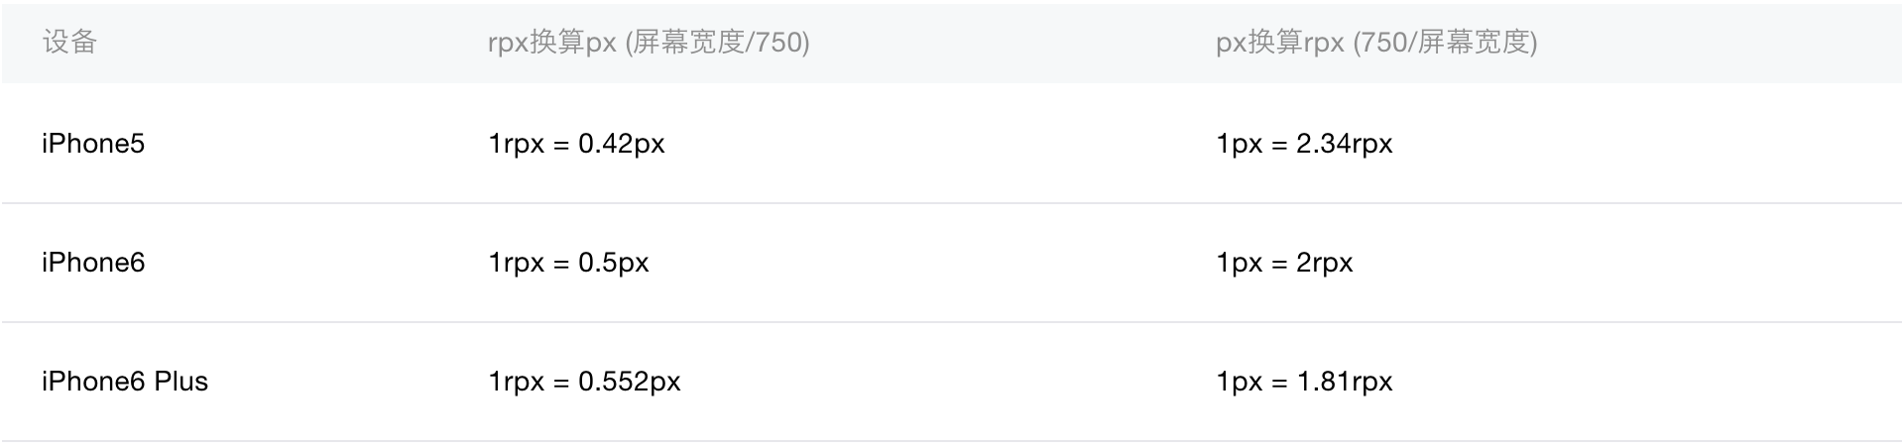
4.代码示例
开发文档
组件 API
尺寸单位：
rpx（responsive pixel）: 可以根据屏幕宽度进行自适应。规定屏幕宽为750rpx。如在 iPhone6 上，屏幕宽度为375px，共有750个物理像素，则750rpx = 375px = 750物理像素，1rpx = 0.5px = 1物理像素。

Slide 18
4.代码示例
Button: https://youtu.be/VnbnXKzUhGA
Style: https://youtu.be/7CyqxWTRht4
List: https://youtu.be/y3ctHDHGCBk
Http Request: https://youtu.be/ZRg2eDZMlH4
Navigate: https://youtu.be/1yaVYurZ1b4

